Slide 1
电商行业基于RAG智能客服项目
立项汇报
汇报人：缪传海（项目部）

Slide 2
目录
02
04
06
项目目标与价值
核心方案设计
效益评估
01
03
05
07
项目背景与痛点
可行性分析
实施计划与预算
风险应对与结论

Slide 3
01.项目背景与痛点

Slide 4
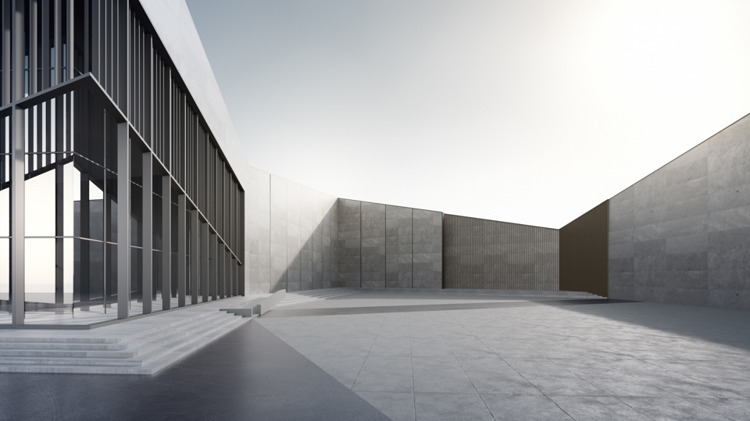


项目背景与痛点
行业趋势与业务需求
电商客服现状
全链路咨询场景（商品-订单-售后）
数据佐证
大促咨询量激增5倍，人工客服准确率仅75%
技术机遇
RAG破解LLM“幻觉”与动态知识滞后的问题

Slide 5
项目背景与痛点
传统客服核心痛点
痛点1
痛点2
痛点3
痛点4
大促承载力不足
知识更新滞后
响应效率低
转化能力弱
排队30分钟+，流失率20%
商品迭代快，培训成本高
人工处理单客咨询平均8分钟
咨询转化率仅5%，低于行业均值

Slide 6
02.项目目标与价值

Slide 7
项目目标与价值
项目带来的潜在价值
总体目标
核心指标
业务价值
构建电商专属 RAG 智能客服，赋能服务与增长
响应≤2 秒、准确率≥98%、并发 10 万 +、成本降 40%
转化率升 8%、纠纷率降 25%、复购率升 5%

Slide 8
03.可行性分析

Slide 9
可行性分析
业务可行
知识储备充足，跨部门协作机制已建立
经济可行
投资回收期 1.2 年，5 年 ROI 达 230%
技术可行
原型验证准确率 96%，适配电商技术栈成熟

Slide 10
04.核心方案设计

Slide 11
核心方案设计
三大核心
电商知识图谱
多模态搜索
LLM适配优化

Slide 12
核心方案设计
分层架构
01
交互层
02
应用层
03
模型层
04
检索层
05
数据层

Slide 13
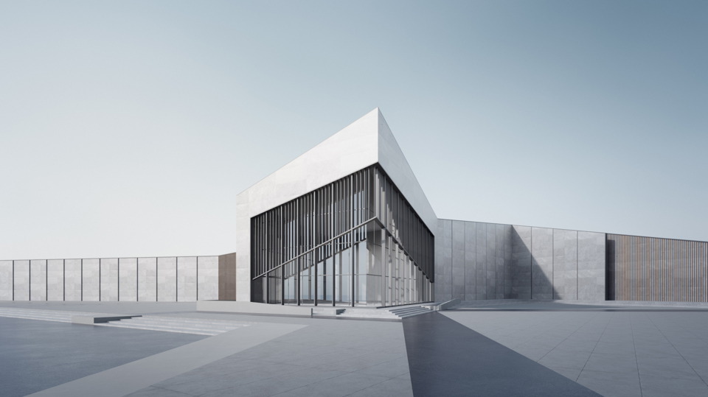

核心方案设计
关键技术与集成亮点
01.
技术选型
02.
Elasticsearch 检索、火山方舟 LLM、Neo4j 图谱
集成亮点
全业务系统打通（商品 - 订单 - 物流 - 支付）、多渠道适配

Slide 14
05.实施计划与预算

Slide 15


实施计划与预算
12个月实施路线图
需求规划
1-2月
研发测试
3-9月
试点上线
10-12月

Slide 16
实施计划与预算
7月完成知识图谱v1.0
01
关键里程碑
9月通过高并发测试
02

Slide 17
预算明细
总预算[X]万元，重点投入
云资源
Z%
数据处理
Y%
技术研发
X%

Slide 18
成本控制
01
采用云原生架构
02
减少硬件采购成本

Slide 19
06.效益评估

Slide 20
效益评估
经济效益
业务效益
数据价值
年节省成本 [X] 万元，新增营收 [X] 万元
服务满意度 95%，客服效率提升 300%
沉淀用户需求库，支撑选品与运营决策

Slide 21
07.风险应对与结论

Slide 22
风险应对与结论
核心风险
Risks, Mitigation & Conclusion
高并发延迟、数据实时性不足（附应对措施）
结论
项目具备可行性，预期效益显著
建议
批准立项，1 个月内启动需求调研阶段

Slide 23
Thank You
Speaker name and title

